Slide 1
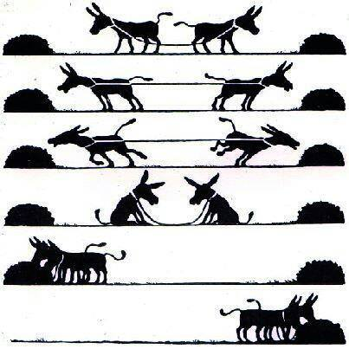

Slide 2
Les compétences psychosociales en bref
Compétences sociales
Compétences cognitives
Compétences émotionnelles

Slide 3
Un concept mouvant difficile à cerner
Une note interministérielle invite tous les acteurs éducatifs à les développer pour en faire une culture commune à l’horizon 2037
Lors d’un séminaire santé publique en déc 2021 D. Tessier le synthétise en 10 compétences essentielles
Savoir résoudre des problèmes | Savoir prendre des décisions
Avoir une pensée créatrice | Avoir une pensée critique
Savoir communiquer efficacement | Etre habile dans ses relations interpersonnelles
Avoir conscience de soi | Avoir de l’empathie
Savoir réguler ses émotions | Savoir gérer son stress

Slide 4
En pratique comment les développer?
Inciter l’enfant à dire « je »
Apprendre aux enfants à se mettre à la place de l’autre
Blâmer les comportements pas les personnes
Favoriser les activités collectives
Donner des occasions de choisir
Rechercher ensemble des solutions à un problème
Inviter l’enfant à exprimer ses émotions
Exprimer nos propres émotions

Slide 5
La discipline positive en bref
Boîte à outils
Posture éducative ferme ET bienveillante
Développement des CPS

Slide 6
Trouver l’équilibre entre fermeté et bienveillance
bienveillance
laxisme
Laxisme
Discipline positive
fermeté
négligence
Autoritarisme
Négligence

Slide 7
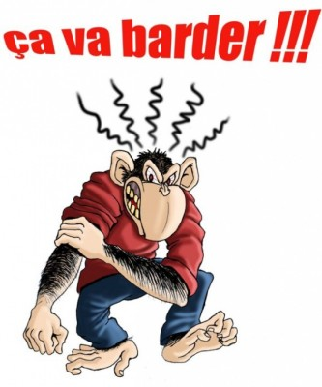
Que faire quand la relation est tendue?

Slide 8
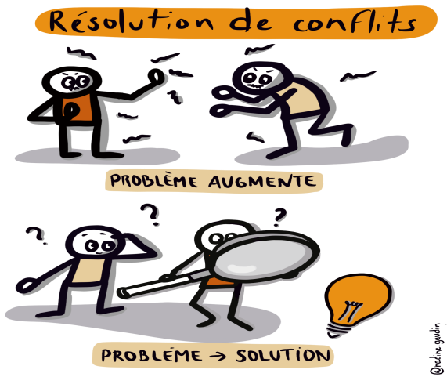
Chercher des solutions pas des coupables
décoder les comportements inappropriés
considérer l’erreur comme une opportunité d’apprentissage

Slide 9
Appartenir et contribuer
Apprendre les outils de la coopération et de l’intelligence collective
Développer les compétences psycho-sociales
responsabilité, autonomie, encouragement, autorégulation, respect de l’autre , esprit critique, empathie,etc
Construire une communication aidante
Favoriser des relations respectueuses
dans les écoles, les familles et les communautés

Slide 11
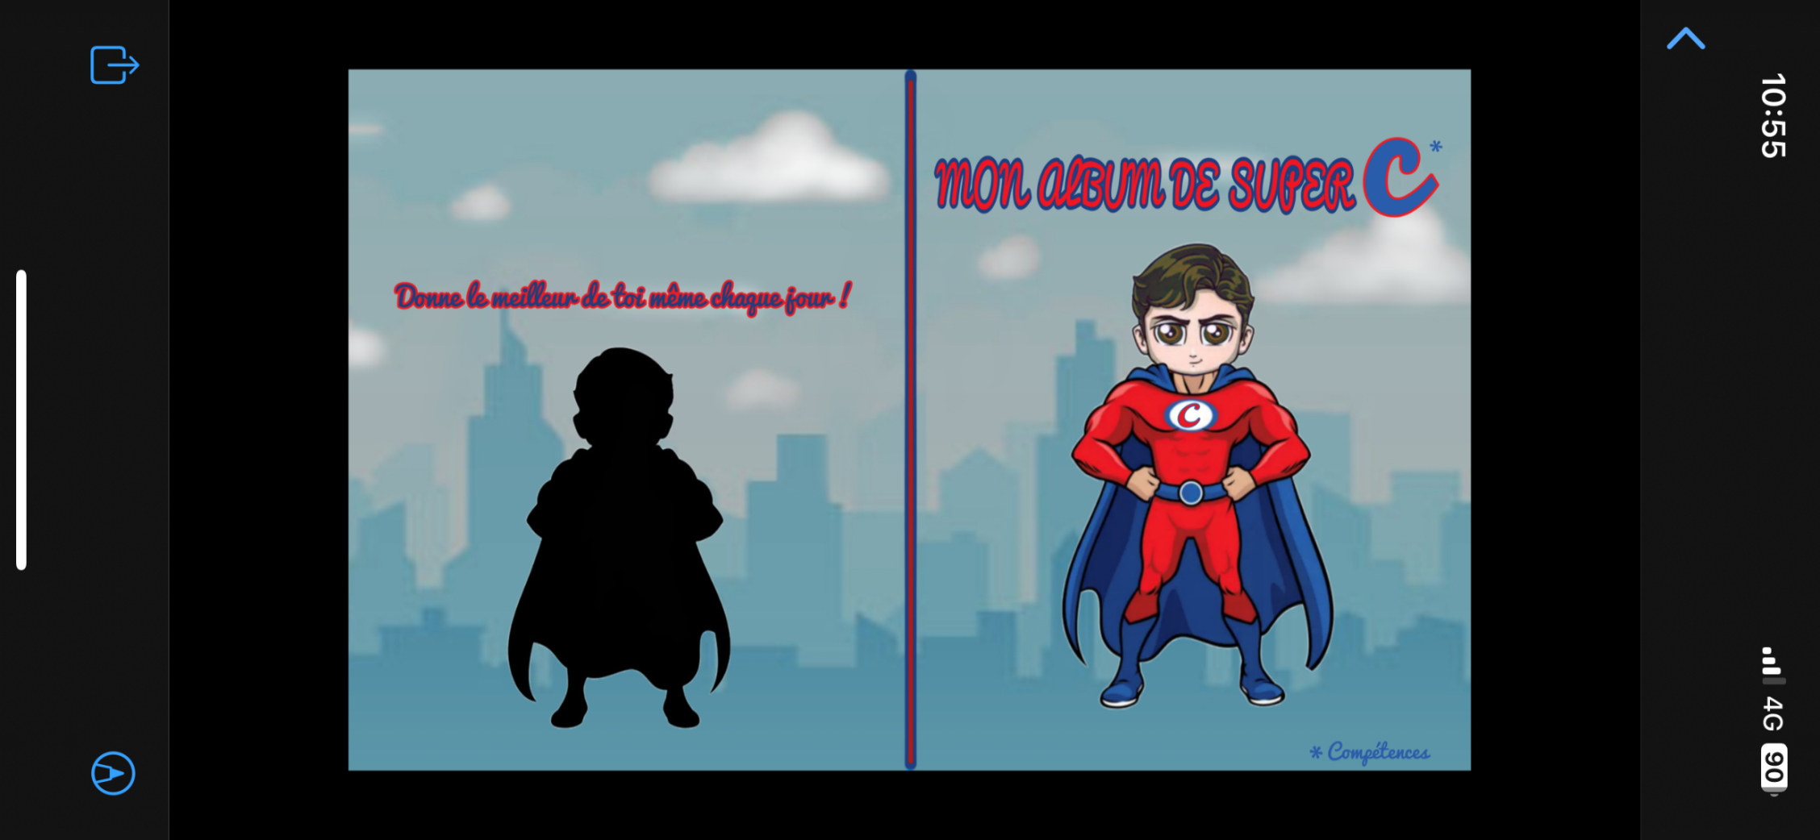
Le livret de compétences

Slide 12
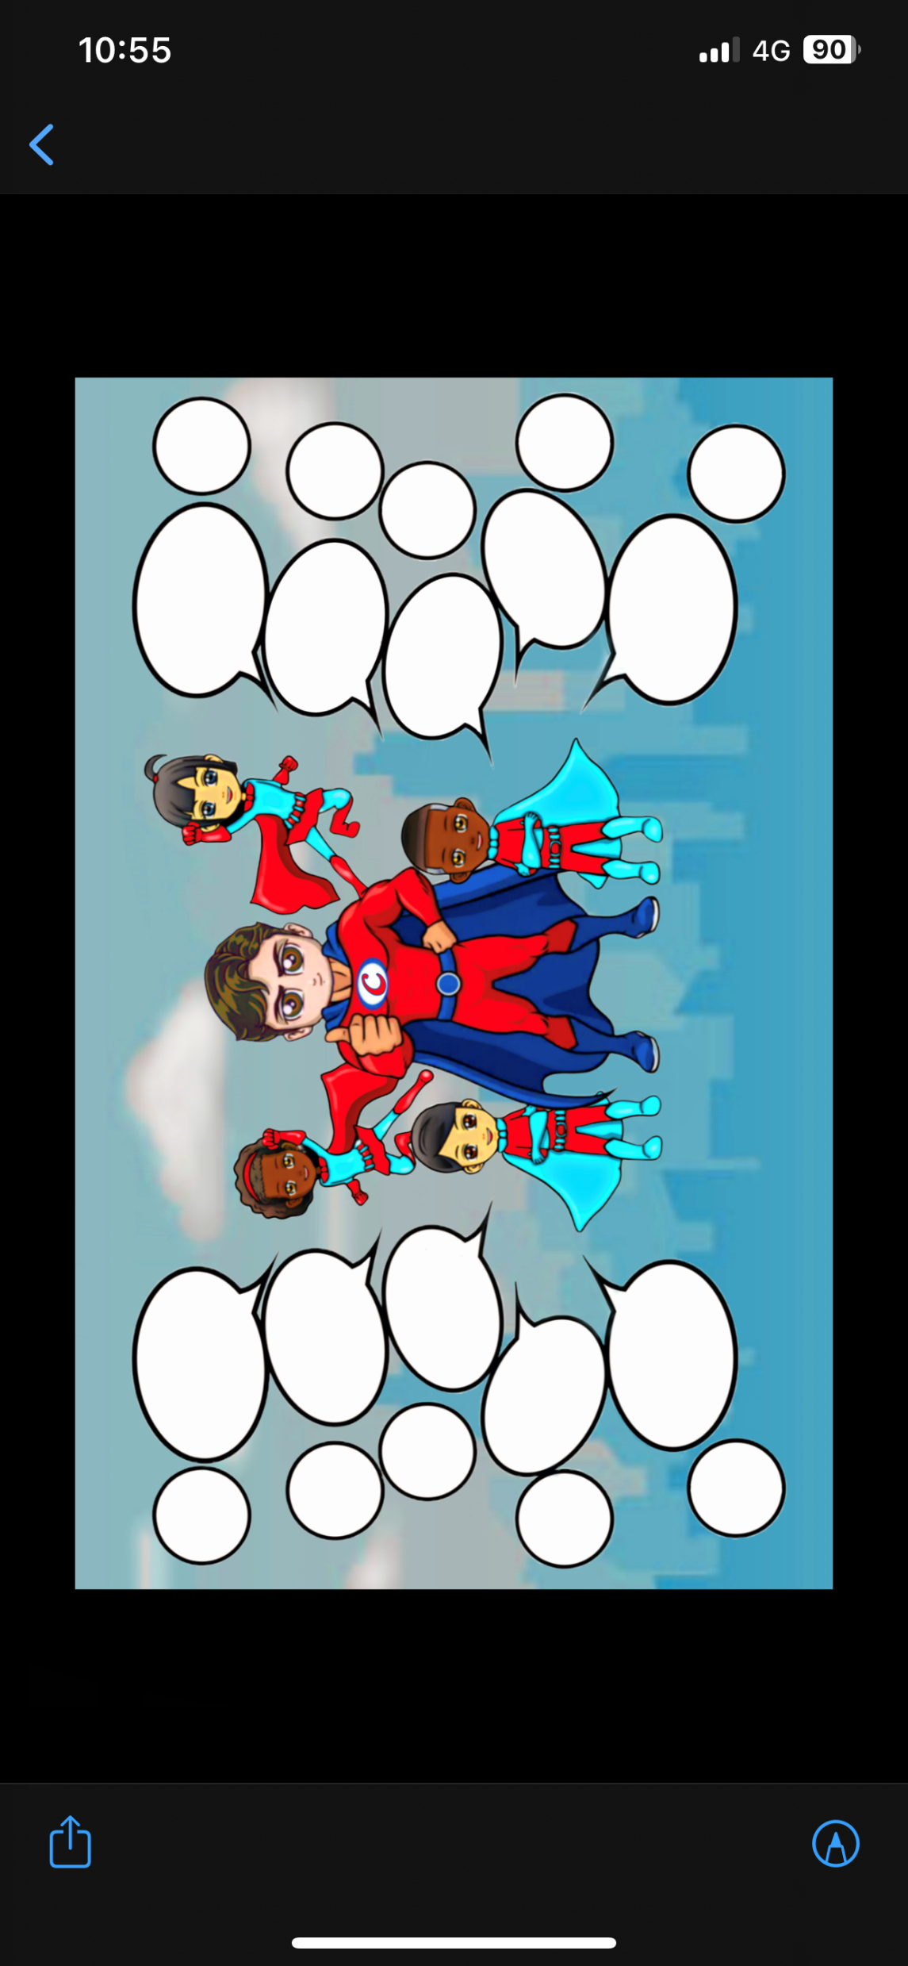

Slide 13
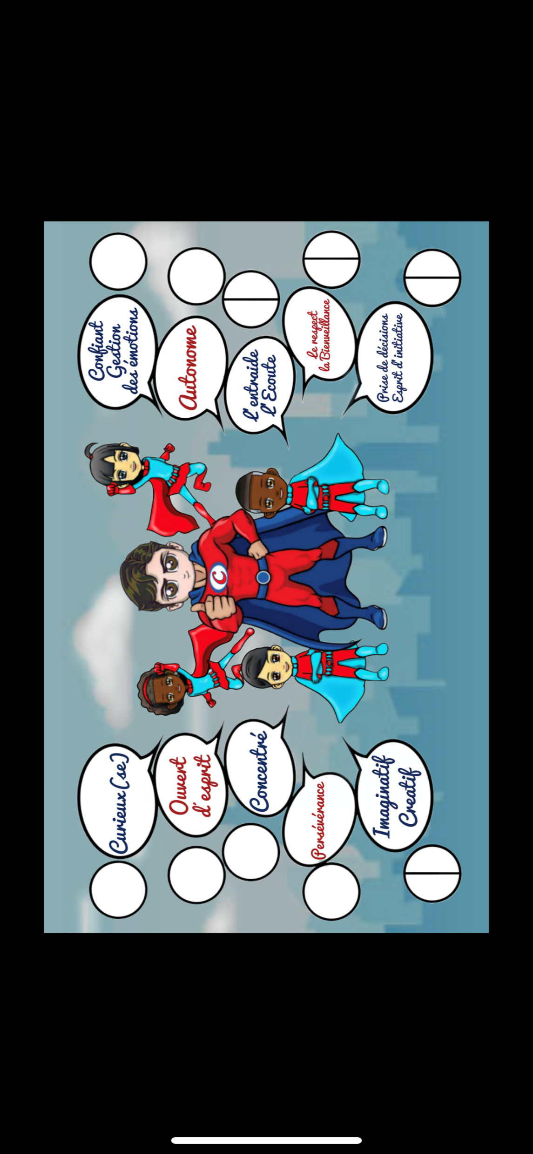

Slide 14
Des jeunes, citoyens en devenir,
qui sont des acteurs responsables, respectueux et créatifs de la société
FORMAT D'UN TEG( temps d échange en groupe)
1. Appréciations positives
2. Suivi des solutions choisies aux précédents TEG
3. Points inscrits à l'ordre du jour
- Partager pendant que les autres écoutent
- Les discuter sans vouloir les résoudre
- Demander de l'aide pour la résolution des problèmes
4. Projets à venir (sorties, fêtes, divers, devoirs importants ….)
Constitution
de la maison
Compétences essentielles pour réussir un TEG
Pose des
fondations
Compétence 1
Former un cercle
Compétence 2
Faire des appréciations positives
Compétence 3
Respecter les différences
Compétence 4
Communiquer respectueusement
Compétence 5
Se centrer sur les solutions
Compétence 6
Réfléchir ensemble, participer aux jeux de rôle
Compétence 7
Suivre le forfait du TEC et l'ordre du jour
Compétence 8
Comprendre et utiliser les objectifs mirages
Compétences essentielles pour un groupe Discipline positive
Préparation du terrain
Accords et lignes de conduite
Routines / Rituels / Protocoles
Responsabilités
Autorégulation
Communication
Respect mutuel
Coopération
Les erreurs, opportunités d’apprentissage
Encouragement
Respect des différences
Adhésion
TEG (Temps d’Echanges en Groupe)
Développer des relations respectueuses
dans les écoles, les familles et les communautés
Vision

